Slide 1
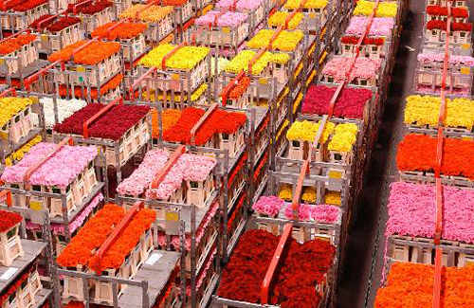
Inkopen bij De Veiling

Slide 2
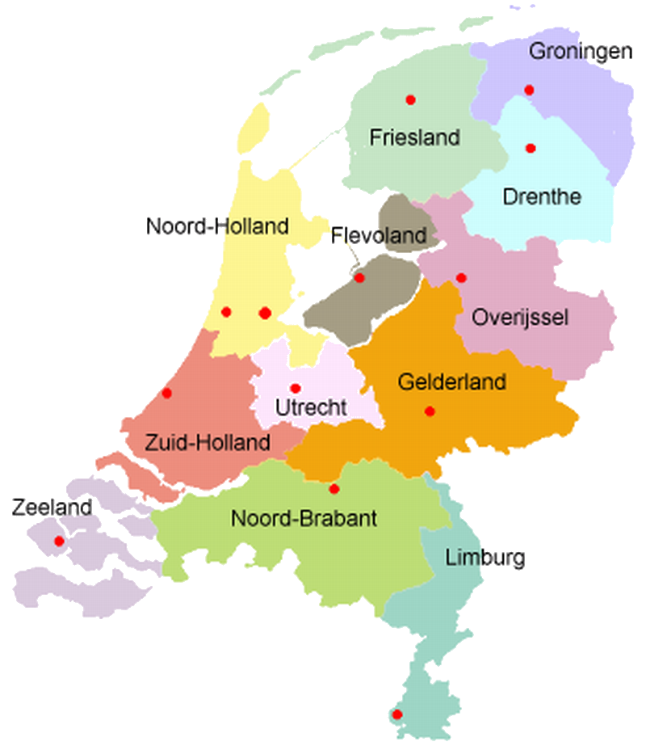
VBN=vereniging van bloemenveilingen in Nederland
Er zijn een aantal bloemenveilingen in Nederland
Royal Flora Holland
Bloemenveiling Aalsmeer
Eelde
Flora Holland
Naaldwijk
Rijnsburg
Venlo
Bleiswijk
Plantion
Ede
BVV
Bloemenveiling Vleuten

Slide 3
bloemist
groothandel
Veiling
bloemist
consument
Kweker
grossier
bloemist
Dit is een Handelskanaal

Slide 4
Import =
de bloemen komen vanuit het buitenland naar Nederland om naar Nederlandse consumenten te gaan
Export =
de bloemen gaan vanuit Nederland naar het buitenland om naar buitenlandse consumenten te gaan.

Slide 5
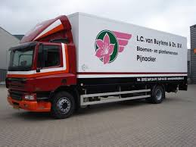
Kweker: kweekt het product en bied het aan bij de veiling
Bloemist: bedrijf/ winkel waar consumenten bloemen kopen
Consument: klant die bloemen koopt
Groothandel: bedrijf dat levert aan bedrijven
Veiling: een openbare plaats waar met opbod of afslag word verkocht aan wederverkopers
Grossier/lijnrijder: handelaar die langs bloemenwinkels gaat om bloemen te verkopen aan bloemisten

Slide 6
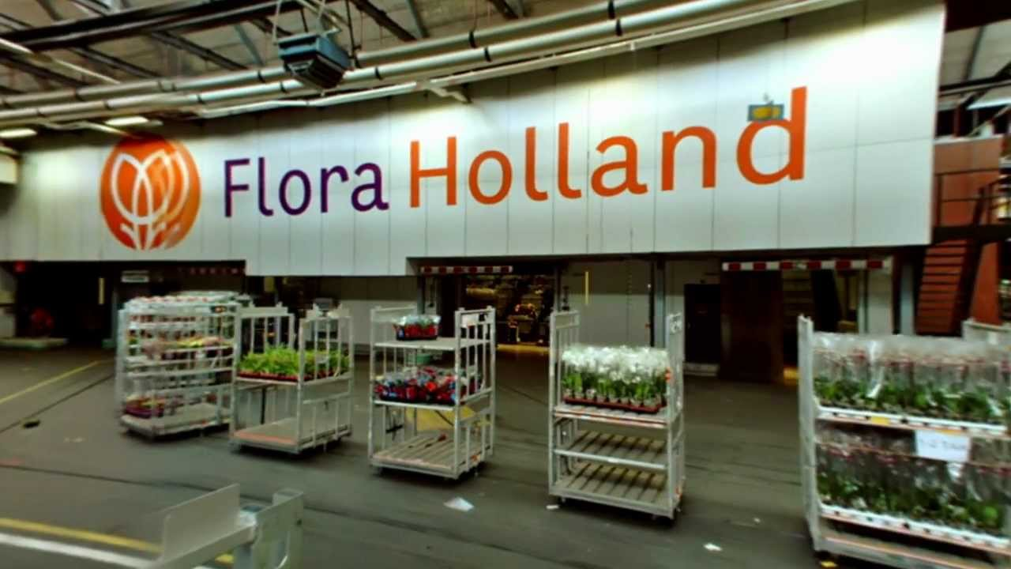

Slide 7
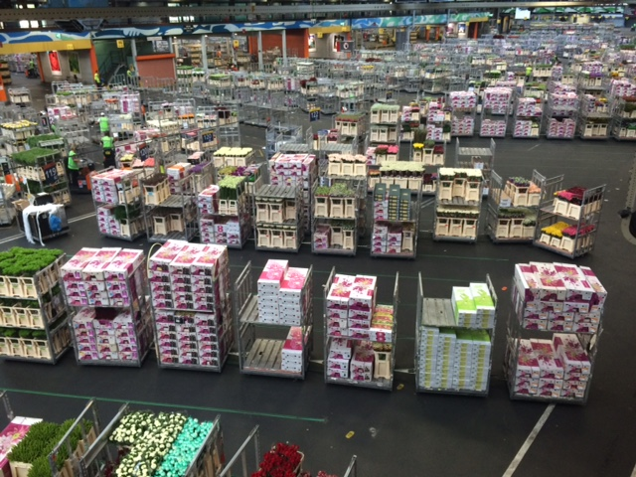
De verzamelruimte
Voorafgaand aan de klok.
Hier word gekeurd en je kunt voordat de klok begint de bloemen bekijken.

Slide 8
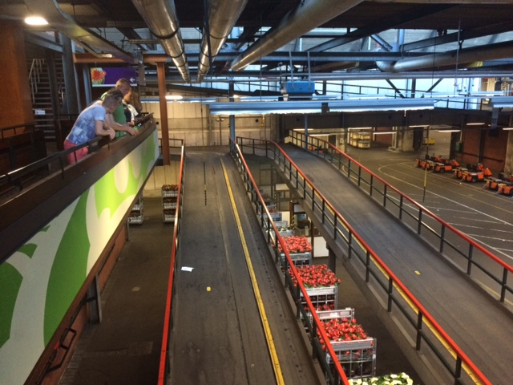
Onderweg naar de klok

Slide 9
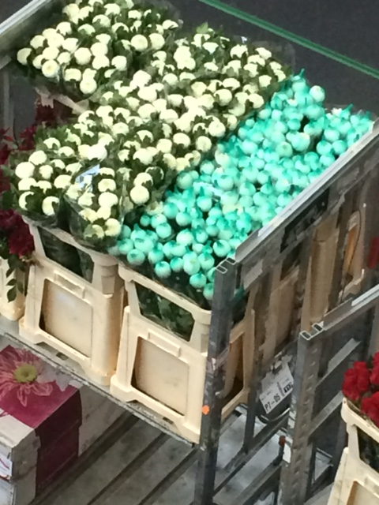
Fust met opzetrek
vol met chrysanten op een veilingkar

Slide 10
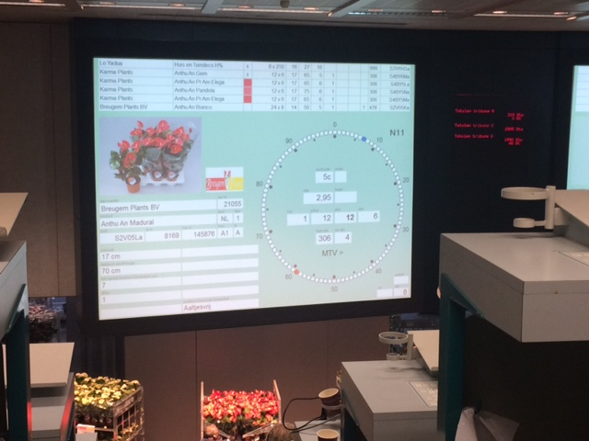
De Klok
Werkt bij afslag dus van hoog naar laag.

Slide 11
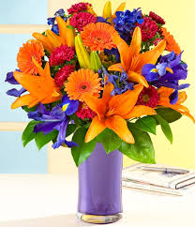
Opbod= de prijs gaat van laag naar hoog.
Iedereen kan steeds meer bieden omdat ze het zo graag willen hebben.
Deze manier van kopen komt vaak voor bij de verkoop van oude, antieke dingen en kunstwerken.
Eenmaal andermaal en verkocht! Is de slotzin en dan word de prijs vastgesteld.
Afslag= de prijs gaat van hoog naar laag, wie het langst wacht met drukken op knop heeft de laagste prijs. Maar wacht je te lang, dan kan het al door een ander gekocht zijn.
Deze manier van kopen word veel gebruikt met verse producten, bijvoorbeeld bloemen en vis.

Slide 12
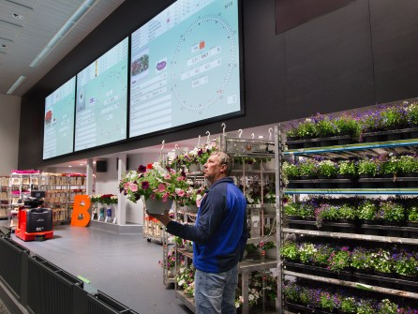
De opsteker

Slide 13
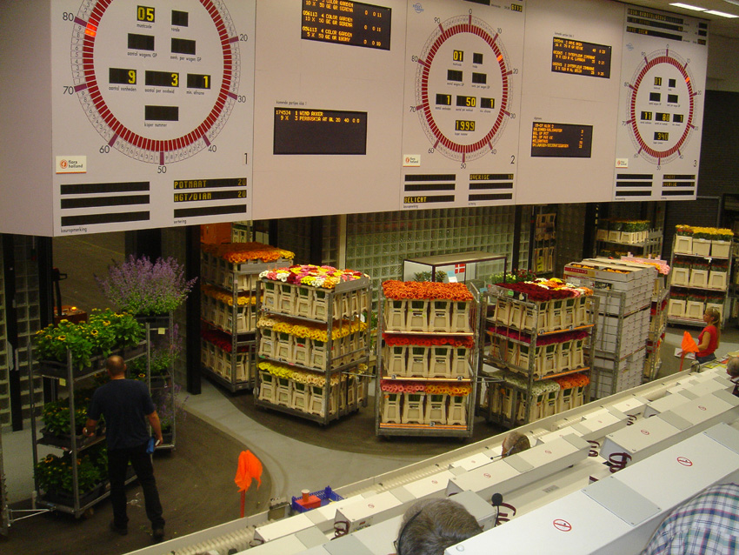
De Mijnzaal

Slide 14
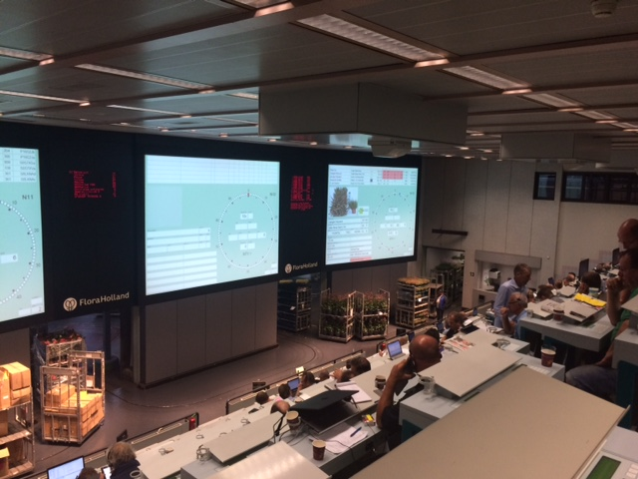
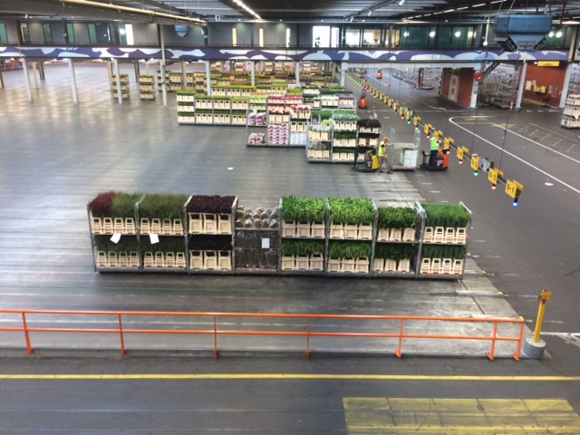
De veiling hal waar alles verzameld word na afloop

Slide 15
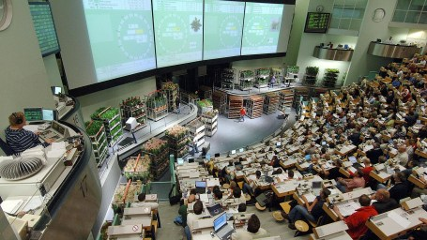
De tribune met de kopers

Slide 16
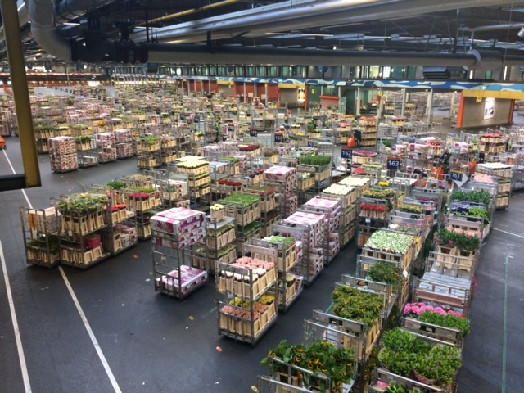

Slide 17
Filmpje over bloemenveiling in Aalsmeer
https://youtu.be/lQgRtNGULuE

